Slide 1
Bilan 2019 et prévisions 2020
Conférence de presse – 12 décembre 2019

Slide 2
Bilan 2019 et prévisions 2020
Production
Source : FFB
Notes:
Pour 2019, rebond signalé en septembre confirmé, à +1,2% en volume.
Pour 2020, atterrissage en douceur à +0,8%, sous deux conditions :
maintien du PTZ neuf en zones B2 et C ;
pas de durcissement brutal des règles prudentielles s’imposant aux établissements de crédit.
Scénario proche de l’étude FFB « Prospective 2025 », avec retournement (pas inéluctable) courant, voire fin 2021.

Slide 3
Perspectives
Carnets de commandes
Source : Insee
Notes:
Maintien de l’activité en 2020 confirmé par un niveau d’environ 6,5 mois des carnets de commandes toutes tailles d’entreprises et tous métiers confondus.

Slide 4
Le logement neuf
Ventes et mises en vente
Source : MTES/CGDD/SDES, ECLN
Notes:
Ventes 2019 :
individuel diffus : rebond à +5% après -11% en 2018, sous l’effet d’une amélioration de l’environnement macro-financier (baisse des taux, allongement des durées, baisse des taux d’apport personnel) qui a permis de compenser, pour partie, la dégradation de l’environnement institutionnel opéré en 2018 ;
promotion immobilière : stabilisation des ventes, comme en 2018, (CLIC) mais de fortes inquiétudes sur les mises en vente (-20% sur les trois premiers trimestres de 2019 en glissement annuel).

Slide 5
Le logement neuf
Agréments dans le neuf en secteur locatif social
Source : FFB d’après MCT/DGALN
Notes:
Le plus dur semble passé pour la commande Hlm (après RLS).
En 2020, montée en puissance de deux plans d’accompagnement (PIV et Plan logement 2 de la Banque des territoires) permettant une stabilisation du nombre d’agréments accordés dans le neuf, aux environs de 90 000 unités.

Slide 6
Le logement neuf
L’individuel
Source : FFB d’après MTES/CGDD/SDES, Sit@del2
Notes:
Rebond des ventes dans le diffus commence à se lire sur les permis depuis le printemps (+1,9 % en 2019) puis sur les mises en chantier depuis 3 mois (+0,3% en 2019). Amélioration va se poursuivre en 2020 (+2,6 % côté permis et +2,8% côté mises en chantier). Va se diffuser rapidement sur l’activité, compte tenu de délais de production plus courts sur ce segment.

Slide 7
Le logement neuf
Le collectif
Source : FFB d’après MTES/CGDD/SDES, Sit@del2
Notes:
En revanche, malgré la stabilisation des ventes, la baisse des agréments de logements locatifs sociaux neufs (-9,2% en 2017 et -3,3% en 2018), consécutive notamment à la RLS, se lit déjà en termes de permis (-10,4% en 2019) et de mises en chantier (-4,1%).
Bien que le secteur locatif social se stabilisera en termes d’agrément en 2020, l’effondrement des mises en vente va commencer à peser sur le volet privé. Donc les permis et les mises en chantier reculeront respectivement de 5,3% et 5,7%.
Compte tenu de délais de production plus longs sur le collectif, l’activité a encore un peu tenu en 2019 (+1,0%) mais chutera en 2020 (-4,6%).

Slide 8
Le logement neuf
Lien entre permis, mises en chantier et production
Source : FFB d’après MTES/CGDD/SDES, Sit@del2
Notes:
Pour 2019, près de 408 000 logements commencés (-2,2%), en tenant compte de la révision annuelle des statistiques qui sera opérée en février.
Pour 2020, perte de 8 000 mises en chantier d’où un niveau d’environ 400 000 logements commencés.
En termes de production, petite croissance de 0,8% en 2019 mais baisse de 1% en 2020.

Slide 9
Le non résidentiel neuf
PIB et flux d’investissement en non résidentiel
Source : FFB à partir de l’Insee, Comptes de la nation
Notes:
Ralentissement anticipé, pour 2020, de l’investissement :
des entreprises (+2,2% contre +3,5 % en 2019) ;
de l’État et des collectivités territoriales, surtout de son bloc communal (+1,3% contre +3,5% en 2019), compte tenu des élections municipales et du gel des projets qui va s’ensuivre.

Slide 10
Le non résidentiel neuf
Lien entre permis, mises en chantier et production
Source : FFB d’après MTES/CGDD/SDES, Sit@del2
Notes:
Surfaces autorisées et commencées de bâtiments non résidentiels (hors agricole) bien orientées en 2019 (respectivement +5,9% et +6,9%) d’où une activité toujours soutenue (+5,1%).
Pour 2020, ralentissement mais encore 21,6 millions de m² de surfaces mises en chantier et une activité en hausse de 2,8% en volume.

Slide 11
L’amélioration-entretien
Évolutions (en volume) de l’activité (en glissement annuel sur 1 trimestre, en % et en volume)
Source : FFB/Réseau des CERC
Notes:
Petite croissance de l’activité de 0,2% en volume en 2019. Malgré l’embellie observée depuis le printemps qui se confirme, le très mauvais score du premier trimestre pèse sur l’année.
Le logement se stabilise (comme en son sein, la rénovation énergétique) alors que le non résidentiel se redresse (+0,7% après -0,5% en 2018).
Pour 2020, petite accélération à +0,9 %, sans disparité entre logement et non résidentiel. En revanche, concernant le seul logement, hausse plus modeste de la rénovation énergétique (+0,6% avec impact défavorable du CITE au deuxième semestre) que des autres travaux (+1,2%).

Slide 12
L’amélioration-entretien
Historique des transactions de logements anciens
Source : MTES/CGEDD d’après Direction générale des finances publiques (DGFiP) et bases notariales
Notes:
Niveau élevé des transactions de logements anciens depuis 3 ans. On dépassera même le million en 2019. D’où un effet positif qui va progressivement se lire sur le marché des travaux.

Slide 13
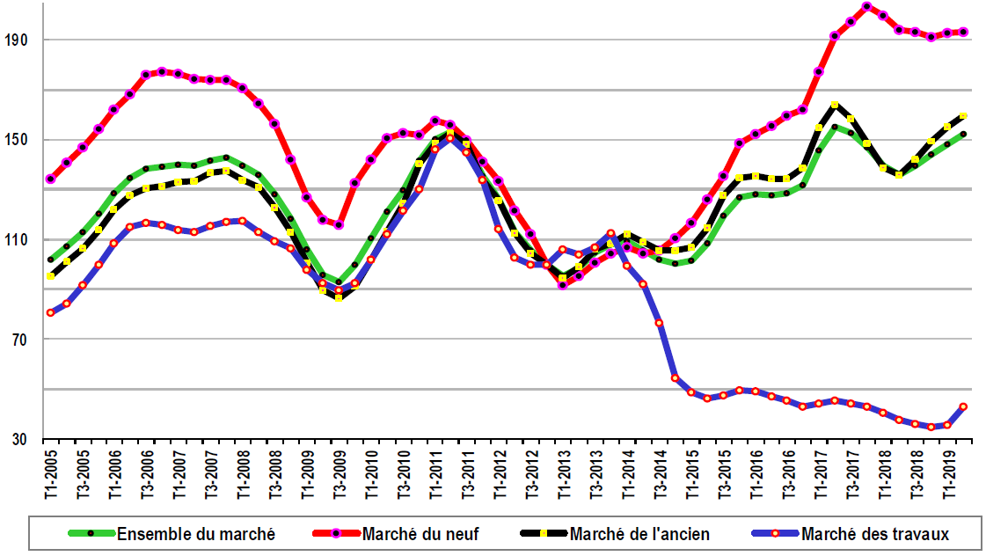
L’amélioration-entretien
Production de crédit immobilier (en niveau annuel glissant)
Source : OPCI
Notes:
D’autant que la production de crédits semble repartir depuis le printemps, sur ce segment. De fait, en termes de production (montant des nouveaux crédits accordés) de crédit immobilier aux ménages pour des travaux seuls :
au S1 2018 = 2,6 Mds€ ;
au S1 2019 = 3,8 Mds€ (+46,4%).
NB : ensemble de la production de nouveaux crédits immobiliers aux ménages au S1 2019 = 91 Mds€ (part de marché de 4% pour les travaux seuls).

Slide 14
Bilan 2019 et prévisions 2020
Évolutions annuelles
(p) = prévu | 2018 | 2019 (e) | 2020 (p)
Neuf | +2,6 % | +2,4 % | +0,5 %
dont logement | +0,7 % | +0,8 % | -1,0 %
dont non résidentiel | +6,0 % | +5,1 % | +2,8 %
Amélioration-entretien | +0,2 % | +0,2 % | +0,9 %
Activité bâtiment | +1,3 % | +1,2 % | +0,8 %
Emploi bâtiment | +26 400 | +34 000 | +10 000
Source : FFB
Notes:
Vous retrouvez les chiffres donnés précédemment sur ce tableau de synthèse.
L’activité continuant de se tenir, l’emploi progresse de 35000 postes, salariés et intérim en équivalent-emplois à temps plein (ETP), en 2019. Pour 2020, la petite hausse de 0,8% de l’activité permettra de créer encore un peu d’emploi, aux environs de 10000 postes (salariés + intérim ETP).

Slide 15
Bilan 2019 et prévisions 2020
Production et emploi
Source : FFB
Notes:
Le lien entre activité et emploi (la productivité par tête) semble être rétabli depuis 2018, alors qu’il s’en était écarté depuis 2008.

Slide 16
Situation financière
Taux de marge d’exploitation corrigé de la rémunéra-tion du travail des chefs d’entreprise non salariés
Estimation : FFB à partir de l’Insee
Notes:
Bien que l’activité des quatre dernières années a progressé, la situation financière des entreprises de bâtiment reste délicate, avec des marges qui ne progressent pas. La petite hausse des prix bâtiment d’environ 2% suffit à peine à compenser la hausse des coûts que nous subissons, notamment du côté des salaires et des matériaux dans le gros œuvre, consécutive aux difficultés de recrutement qui ne reculent pas.

Slide 17
Compléments

Slide 18
Le non résidentiel neuf
Évolutions (en valeur) des montants d’investissement prévus dans l'industrie
Source : Insee, enquête des investissements dans l’industrie
Notes:
Après une bonne dynamique en 2018 et 2019, quasi-stabilisation des investissements des industriels en valeur, comme souligné dans l’enquête Insee d’octobre 2019.

Slide 19
L’amélioration-entretien
Comparaisons des résultats d’enquêtes CERC et opinions Insee des artisans sur l’activité logement
Source : FFB/Réseau des CERC ; Insee
Notes:
Suite au chiffre étonnant du premier trimestre sur le logement (-2,9% en volume), on s’est interrogé sur l’enquête que nous commandons aux CERC. Mais il s’agit bien d’une enquête sur la facturation et non sur l’activité, comme mesuré par les enquêtes d’opinion de l’Insee pour les artisans. Il n’y a pas d’incohérence, mais un simple décalage d’un trimestre en retard entre facturation au trimestre T (enquête CERC) et production au trimestre T-1 (enquête d’opinion Insee).

